Slide 1
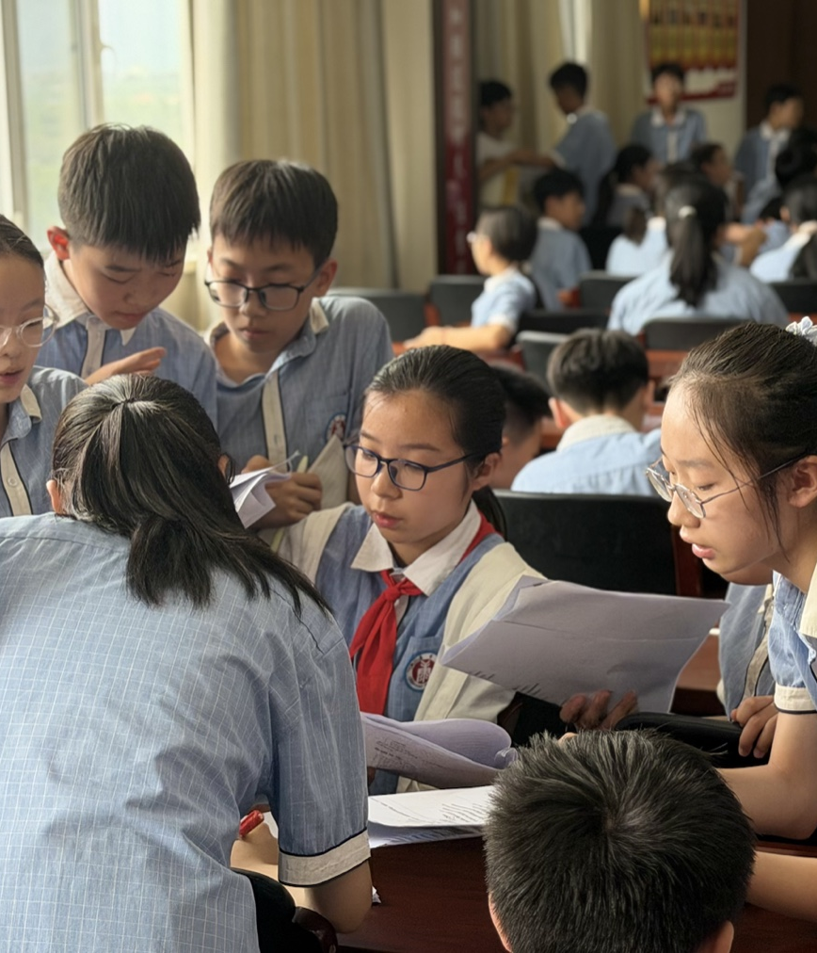
全球视野 · 02
不同教育体系的课堂文化
比较不是为了评判高下，而是理解规则、价值与学习方式如何彼此影响。
适用：12–16 岁 · 建议课时：40 分钟
EduSpark · 支援教育项目
01
Notes:
[Sources]
- Classroom photographs: supplied by the user in “Eduspark 网站.pages”.
- Lesson structure and wording: original EduSpark courseware created for this project.

Slide 2
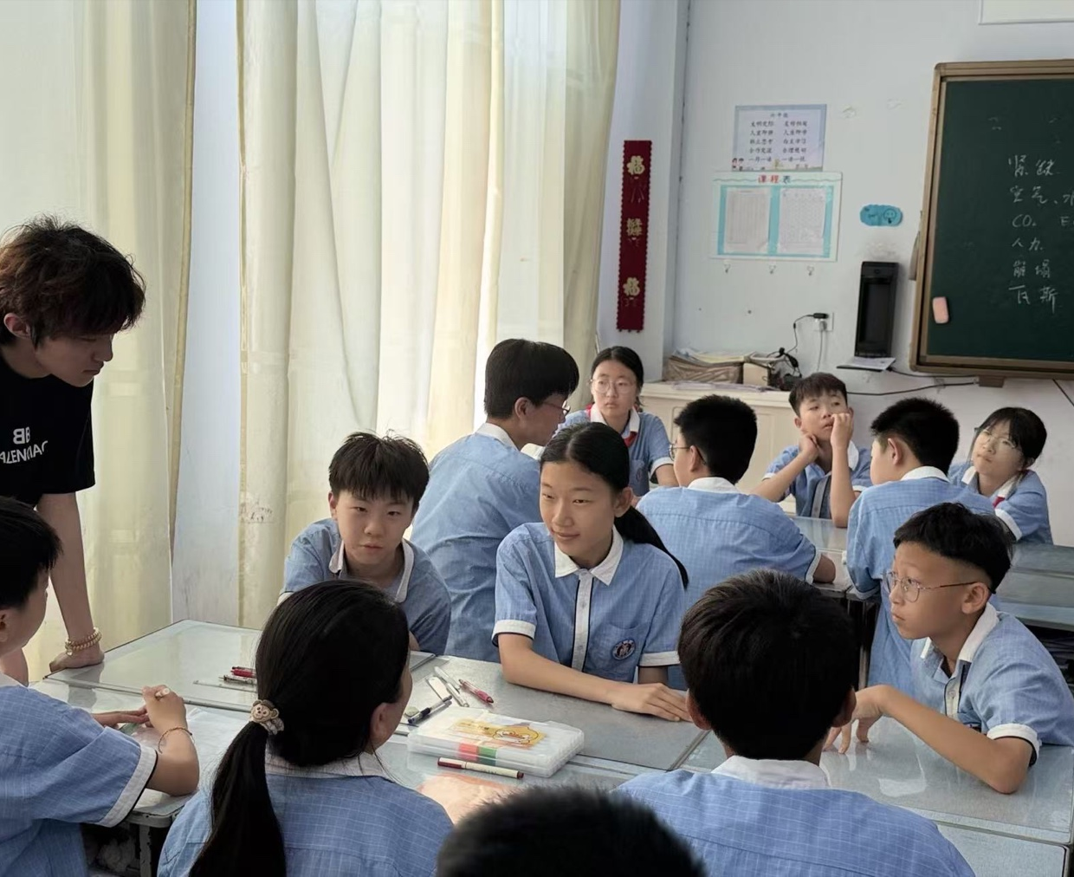
同一间教室里，为什么会有不同的“好学生”？
课堂参与、纪律、提问与合作背后，往往有不同的文化期待。
01
主动发言和认真倾听，哪一种更能体现参与？
02
标准答案与开放讨论，各自适合什么学习目标？
03
面对不同课堂规则，学生如何保持自己又尊重他人？
EduSpark · 支援教育项目
02
Notes:
[Sources]
- Classroom photographs: supplied by the user in “Eduspark 网站.pages”.
- Lesson structure and wording: original EduSpark courseware created for this project.

Slide 3
观察课堂文化，要同时看到三个层面
行为只是表面；规则、价值和环境共同塑造了我们如何学习。
行为
谁在说、谁在听、如何提问、怎样合作。
规则
哪些行为被鼓励、被评价，或被限制。
价值
独立、秩序、效率、公平与合作如何排序。
EduSpark · 支援教育项目
03
Notes:
[Sources]
- Lesson structure and wording: original EduSpark courseware created for this project.

Slide 4
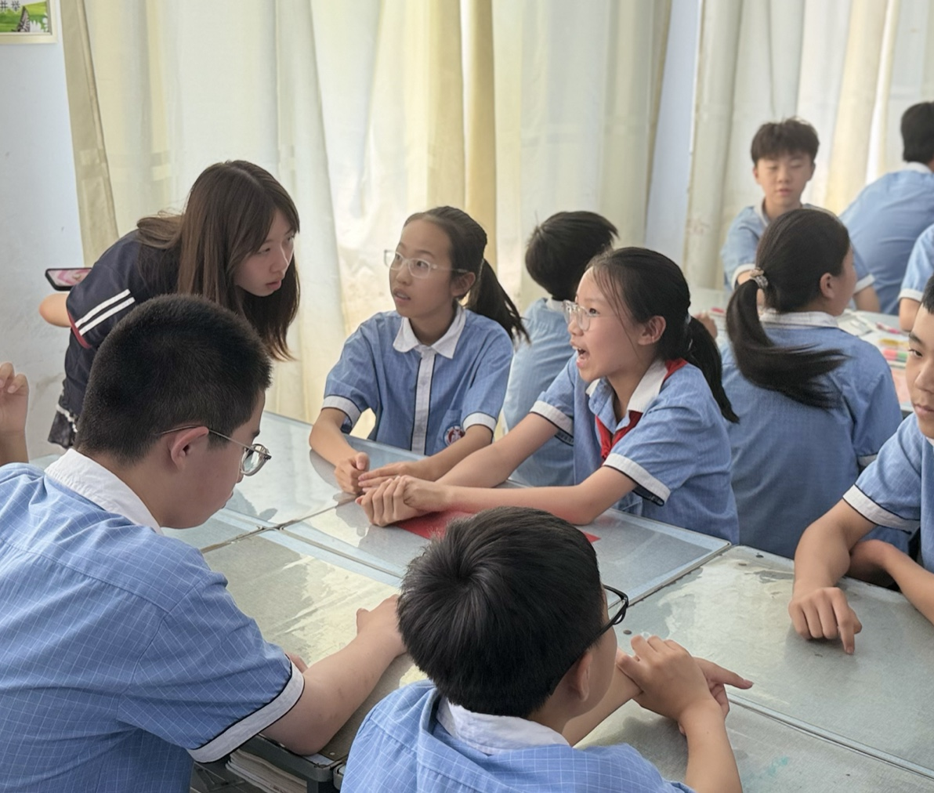
情境讨论：设计一节人人能参与的课
班级里有习惯抢答的人，也有需要更多思考时间的人。你会怎样安排？
1
定义“参与”包含哪些可观察行为
2
设计一种发言与一种非发言参与方式
3
说明规则如何照顾不同学习者
4
预测规则可能产生的新问题
EduSpark · 支援教育项目
04
Notes:
[Sources]
- Classroom photographs: supplied by the user in “Eduspark 网站.pages”.
- Lesson structure and wording: original EduSpark courseware created for this project.

Slide 5
把观点变成可说明的判断
理解差异的终点，不是贴标签，而是找到更好的相处与合作方式。
“我看到的行为是……”
“它背后的规则或价值可能是……”
“如果换一种环境，我可以尝试……”
课后延伸：选择一个身边的例子，用“观点—证据—影响—行动”四步写下你的判断。
EduSpark · 支援教育项目
05
Notes:
[Sources]
- Lesson structure and wording: original EduSpark courseware created for this project.

